Slide 1
Единая государственная система предупреждения и ликвидации чрезвычайных ситуаций.
(рсчс)

Slide 2
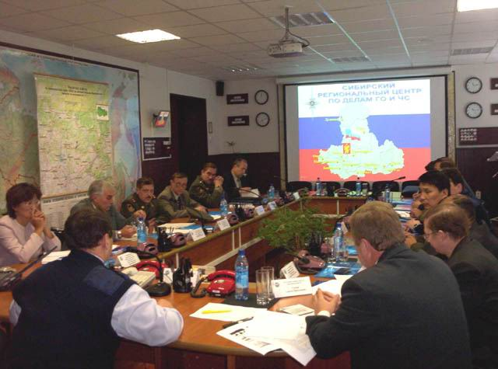
РСЧС
Постановлением Правительства Российской Федерации от 18 апреля 1992 г. № 261 была создана Российская система предупреждения и действий в чрезвычайных ситуациях (сокращенно РСЧС), преобразованная 5 ноября 1995 г. постановлением Правительства Российской Федерации № 1113 в единую государственную систему предупреждения и ликвидации чрезвычайных ситуаций.

Slide 3
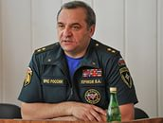
Российская система предупреждения и действий в чрезвычайных ситуациях
Создана для предупреждения и действий в чрезвычайных ситуациях , объединяет :
органы управления.
силы и средства Федеральных органов исполнительной власти .
органов исполнительной власти субъектов РФ.
органов местного самоуправления и организаций , в полномочия которых входит решение вопросов защиты населения и территорий от чрезвычайных ситуаций.

Slide 4
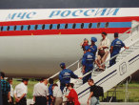
Чрезвычайные ситуации
Чрезвычайная ситуация(ЧС)-обстановка на определённой территории , сложившаяся в результате аварии , опасного природного явления , катастрофы , стихийного или иного бедствия , которые могут повлечь или повлекли за собой человеческие жертвы , ущерб здоровью людей или окружающей среде , значительные материальные потери и нарушение условий жизнедеятельности людей.

Slide 5
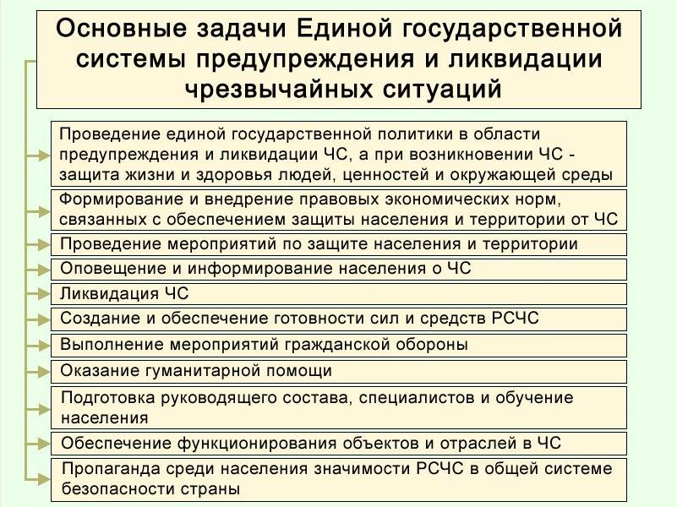
Цели и задачи РСЧС

Slide 6
Структура РСЧС
РСЧС строится по территориально-производственному принципу, состоит из территориальных и функциональных подсистем и имеет пять уровней управления (федеральный, региональный, территориальный, местный, объектовый).
Территориальные подсистемы РСЧС создаются в субъектах Российской Федерации для предупреждения и ликвидации чрезвычайных ситуаций в пределах их территорий и состоят из звеньев, соответствующих административно-территориальному делению этих территорий. Звенья (местный уровень) создаются в муниципальных образованиях (район, населенный пункт) для предупреждения ликвидации чрезвычайных ситуаций в пределах их территорий.

Slide 7
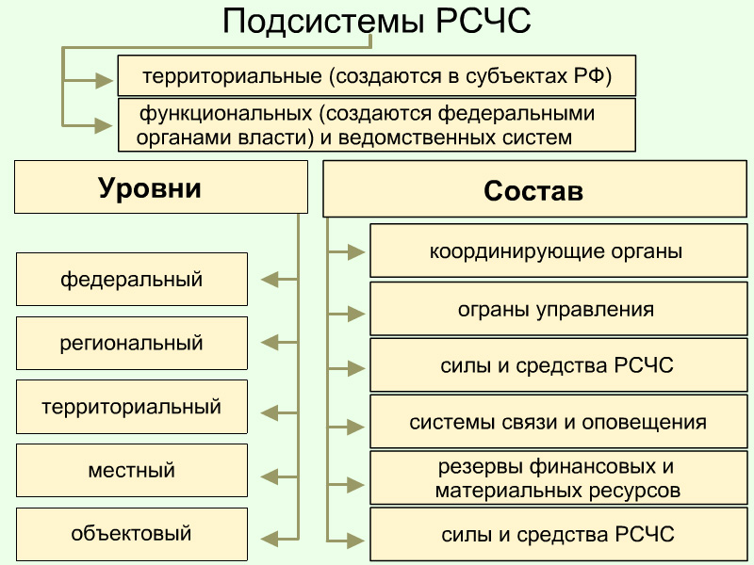

Slide 8
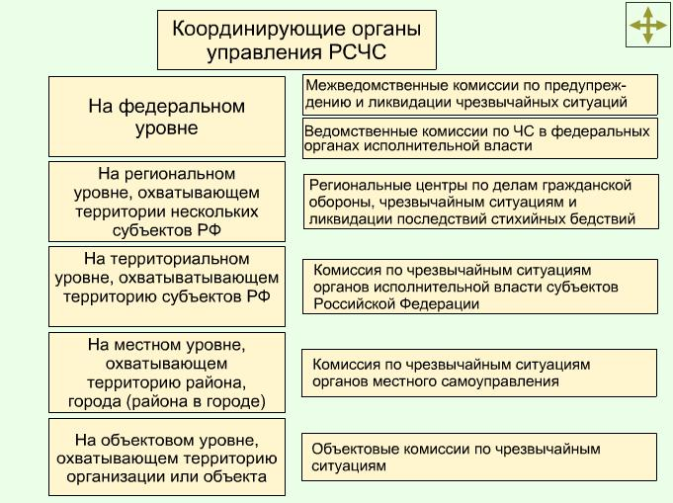

Slide 9
Постоянно действующие органы управления РСЧС
Рабочими органами комиссий по чрезвычайным ситуациям являются соответствующие постоянно действующие органы управления РСЧС, специально уполномоченные на решение задач в области защиты населения и территорий от чрезвычайных ситуаций (органы управления ГОЧС).

Slide 10
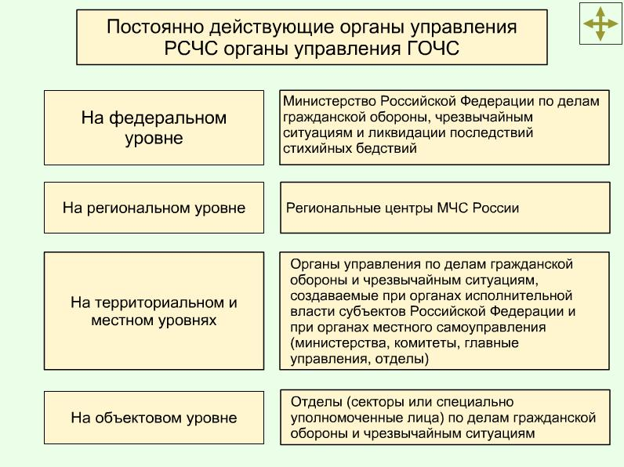
Постоянно действующие органы управления РСЧС

Slide 11

Режимы функционирования РСЧС
Нормальная производственная, промышленная , Радиационная , Химическая , Биологическая , сейсмическая , гидрометеорологическая обстановка , отсутствие эпидемий , эпизоотий, эпифитотий.
Ухудшение обстановки , получение прогноза о возможности возникновения ЧС.
Возникновение ЧС.

Slide 12

Действия РСЧС в режиме повседневной деятельности
Наблюдение за состоянием окружающей среды и обстановки на потенциально опасных объектах.
Планирование и выполнение мер по предупреждению ЧС и обеспечению защиты населения .
Подготовка органов управления .
Сил и средств к действиям при ЧС.
Создание и пополнение финансовых и материальных резервов.

Slide 13

Действия РСЧС в режиме повышенной готовности
Выявление причин ухудшения обстановки.
Выработка предложений по её нормализации.
Усиление дежурно-диспетчерской службы и наблюдение за состоянием природной среды.
Обстановкой на потенциально опасных объектах.
Меры по защите населения и окружающей среды.
Приведение в готовность сил и средств.
Уточнение планов действий.

Slide 14
Действия РСЧС в режиме чрезвычайной ситуации
Организация защиты населения
Определение границ ЧС.
Организация ликвидации ЧС.
Работы по первоочередному обеспечению пострадавшего населения.
Непрерывный контроль за состоянием окружающей среды и обстановкой на аварийных объектах.

Slide 15
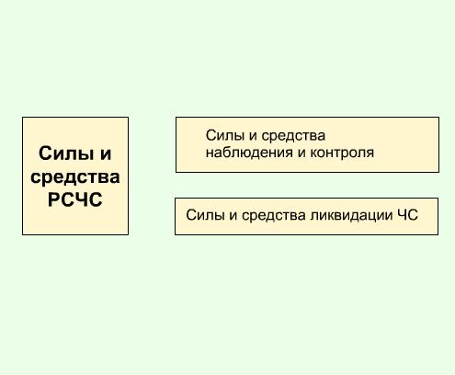
Структура сил и средств РСЧС

Slide 16
Состав сил и средств ликвидации чрезвычайных ситуаций РСЧС
К силам и средствам ликвидации чрезвычайных ситуаций РСЧС относят:
войска гражданской обороны;
поисково-спасательную службу МЧС России;
военизированные и невоенизированные противопожарные, аварийно-спасательные, аварийно-восстановительные, восстановительные и аварийно-технические формирования федеральных органов исполнительной власти;
формирования и учреждения Всероссийской службы медицины катастроф;
формирования ветеринарной службы и службы защиты растений Минсельхозпрода России;
военизированные службы Росгидромета по активисту воздей­ствию на гидрометеорологические процессы;

Slide 17
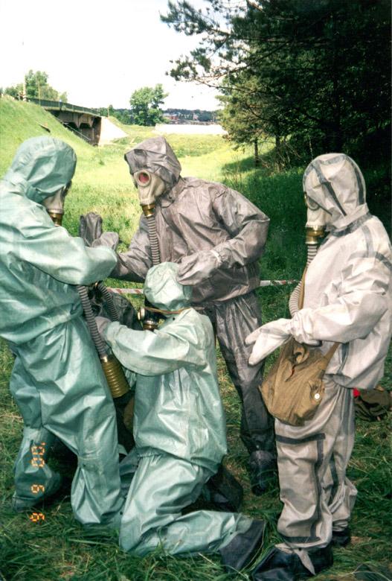
Войска гражданской обороны (ГО) Видео:

Slide 18

Поисково-спасательная служба МЧС России
Поисково-спасательной службы в России раньше не было. 27 декабря 1990 г. было принято постановление Совета Министров России «Об образовании Российского корпуса спасателей на правах государственного комитета РСФСР». Этот день - 27 декабря, с 1995 г. отмечается как День спасателя.

Slide 19

Авиация МЧС России
Авиация МЧС России включает в себя государственное унитарное авиационное предприятие и отдельные вертолетные отряды, находящиеся в подчинении региональных центров министерства.
Она располагает разнообразной по своим возможностям и предназначению авиационной техникой.

Slide 20
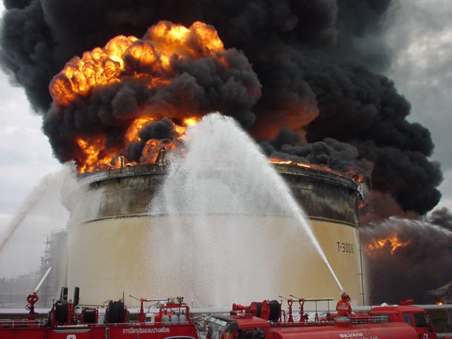
Противопожарная служба МЧС России

Slide 21
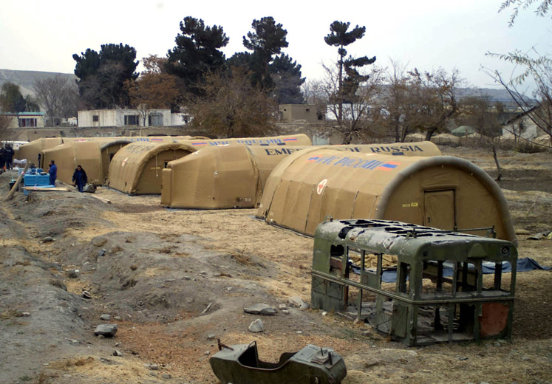
Медицина катастроф
Госпиталь МЧС России. Кабул. 2002 г.

Slide 22
Состав сил и средств наблюдения и контроля РСЧС
К силам и средствам наблюдения и контроля РСЧС относятся:
службы (учреждения) и организации федеральных органов исполнительной власти, осуществляющие наблюдение и контроль за состоянием окружающей природной среды, обстановкой на потенциально опасных объектах и прилегающих к ним территори­ях, анализ воздействия вредных факторов на здоровье населения;
формирования Госсанэпиднадзора России;
ветеринарная служба Минсельхозпрода России;
службы (учреждения) наблюдения и лабораторного контроля за качеством пищевого сырья и продуктов питания Минсельхозпрода и Минторга России;
геофизическая служба Российской академии наук, оператив­ные группы постоянной готовности Росгидромета и подразделе­ния Минатома России;
учреждения Агентства по мониторингу чрезвычайных ситуа­ций;
учреждения сети наблюдения и лабораторного контроля ГО.

